Slide 1
Музыкально-литературный вечер посвященный дню рождения Г. Тукая
Автор: Султаншина Миляуша Исрафиловна учитель татарского языка и литературы
Муниципальное автономное общеобразовательное учреждение
«Школа №48»
города Набережные Челны Республики Татарстан

Slide 2


Габдулла Тукай – великий поэт татарского народа

Slide 3
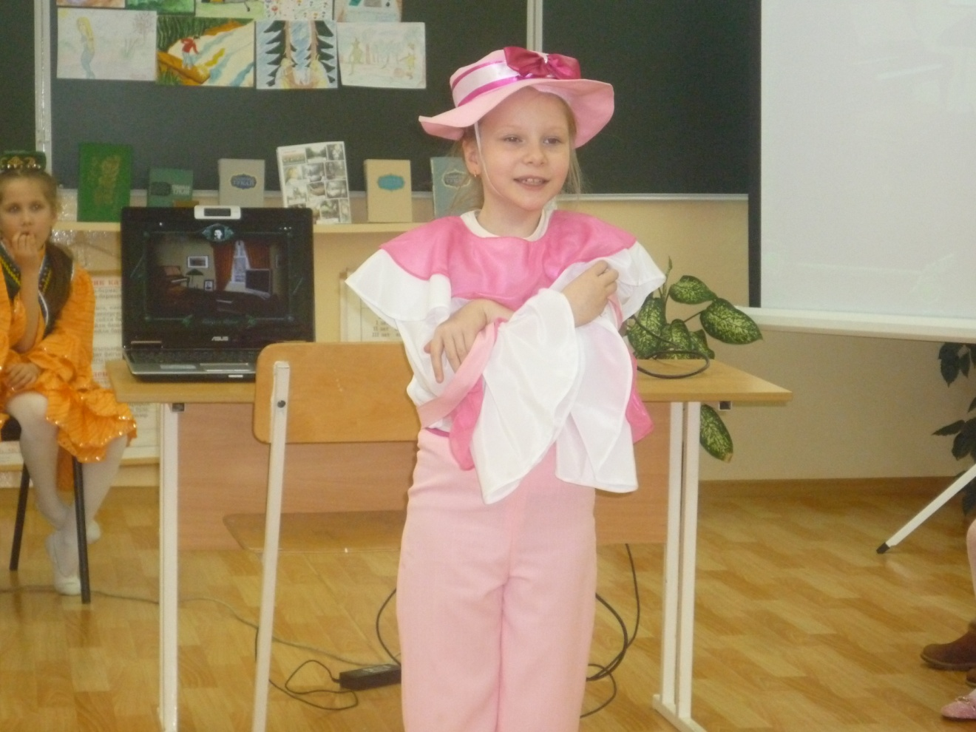
— Мне учение — в мученье! Я же маленький,— смотри!
Сколько от роду мне... Месяц? Или два? А может, три...

Slide 4
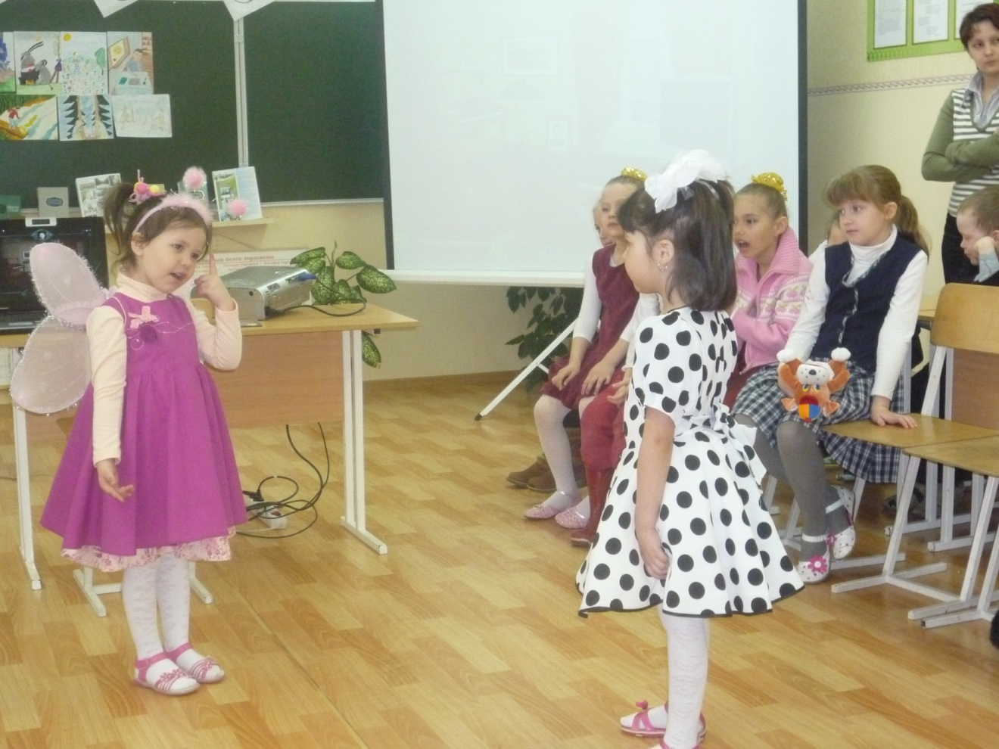
Жизнь моя коротка:
День всего лишь живу
Ты не трогай меня,
Не обижай, я прошу.

Slide 5
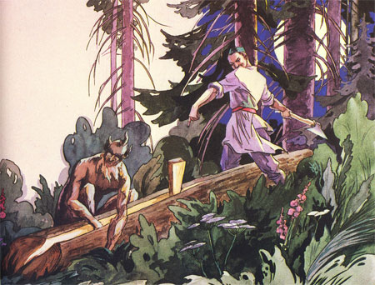
Пальцы длинные, прямые положил он в пасть бревна…
Прищемились, и остались в щели пальцы Шурале.

Slide 6
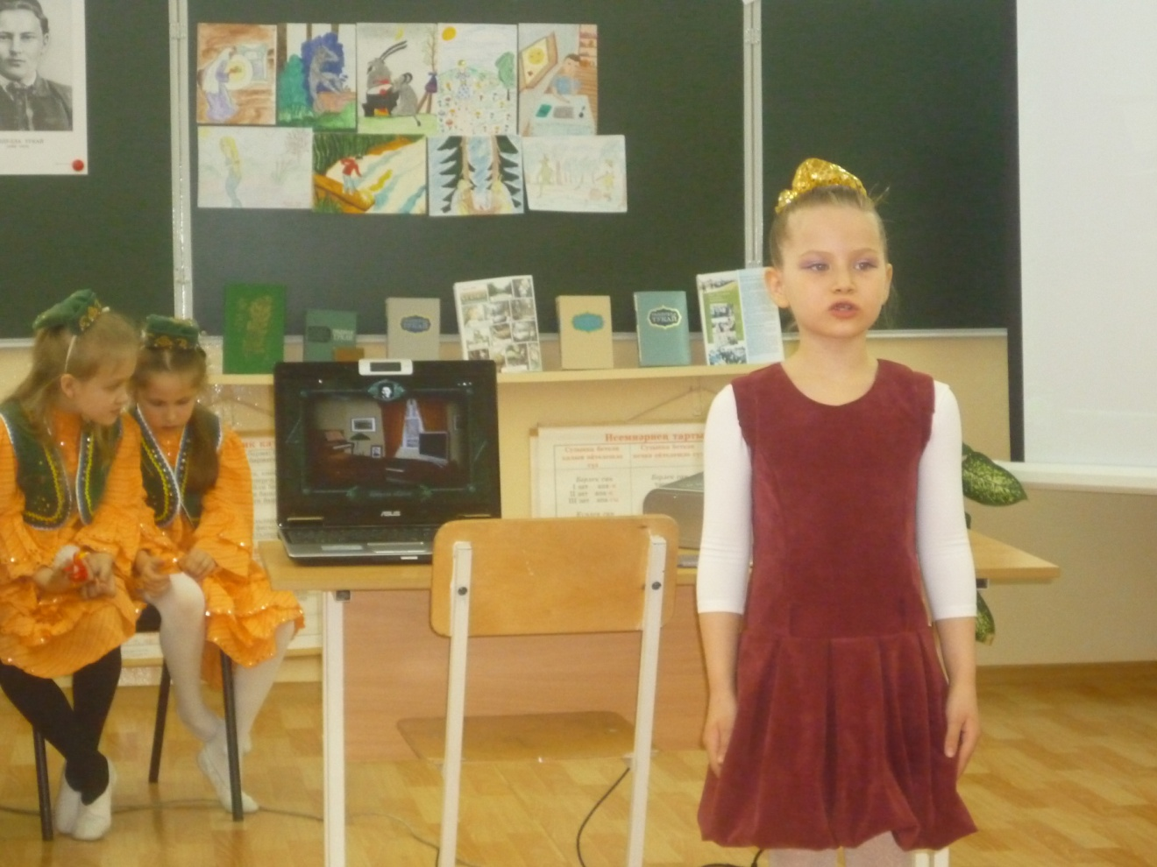
Родной язык - святой язык, отца и матери язык
Как ты прекрасен! Целый мир в твоем богатстве я постиг!

Slide 7
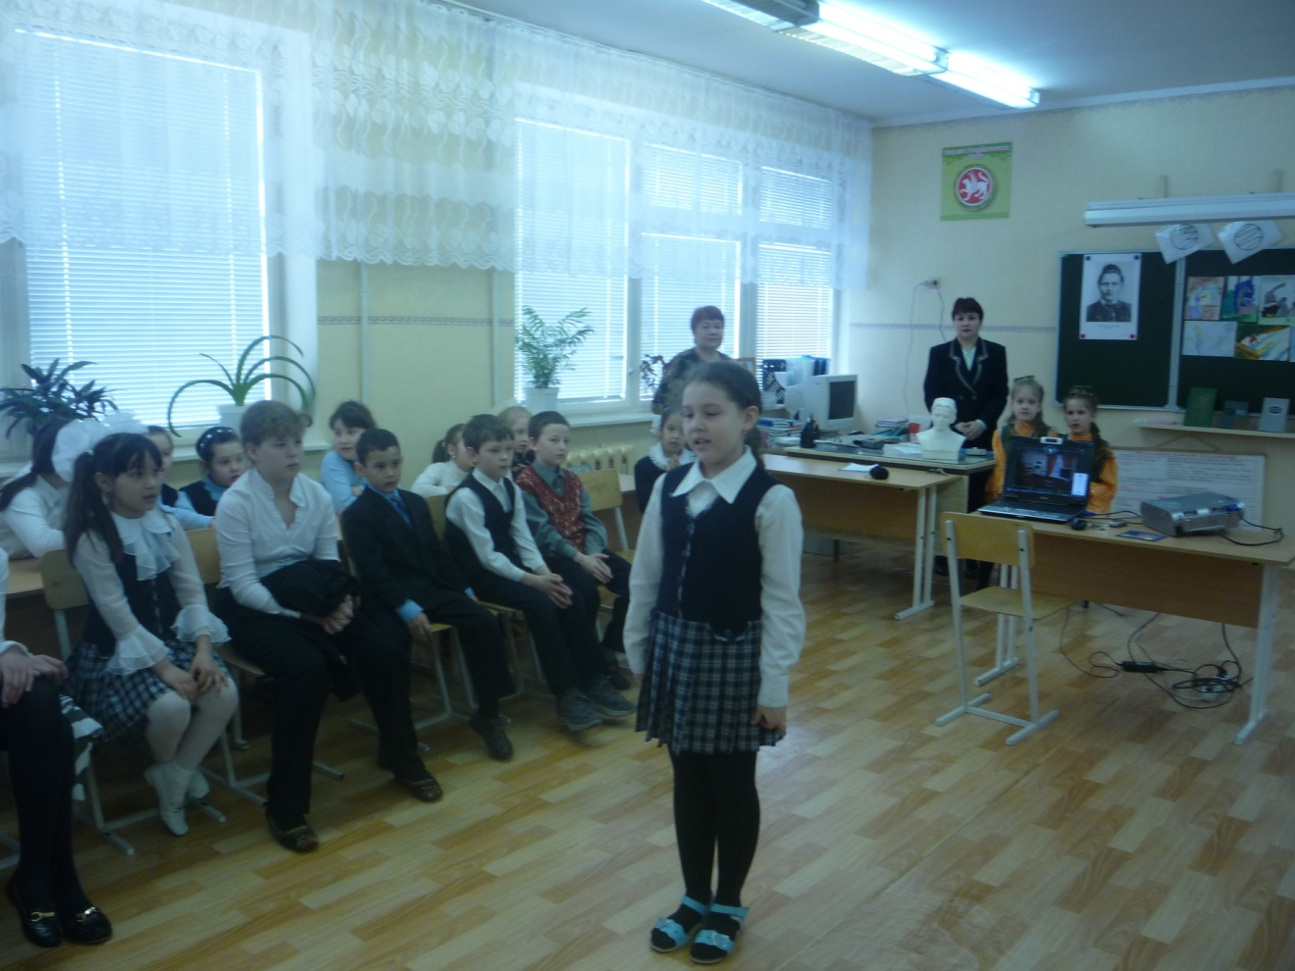
И туган тел, и матур тел әткәм-әнкәмнең теле!
Дөньяда күп нәрсә белдем
Син туган тел аркылы!

